Slide 1
Aplicación Android para conectar con el proyecto del Pokémon.

Slide 2
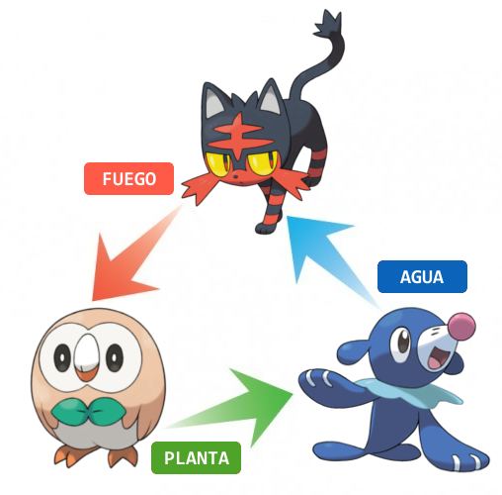
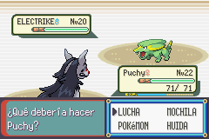
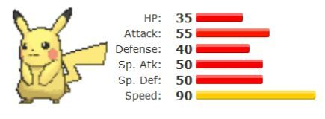
¿Cómo funciona un combate Pokémon?
6 vs 6

Slide 3

¿Que es un Pokémon?
Ataques
En mi aplicación hay:
- 493 Pokémon distintos.
- 65 Objetos.
- 328 Ataques.
Objetos
Cambiarlo

Slide 4

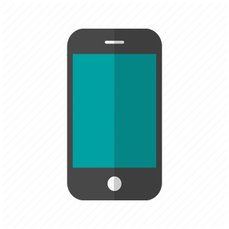

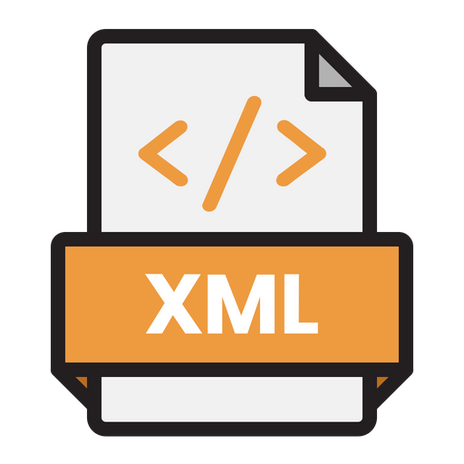
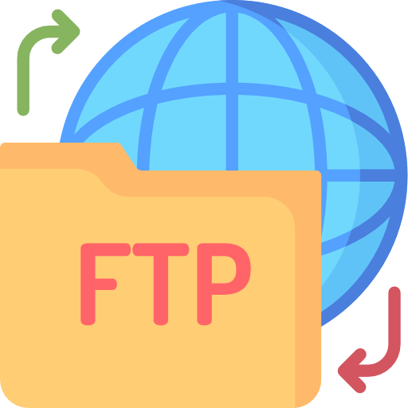
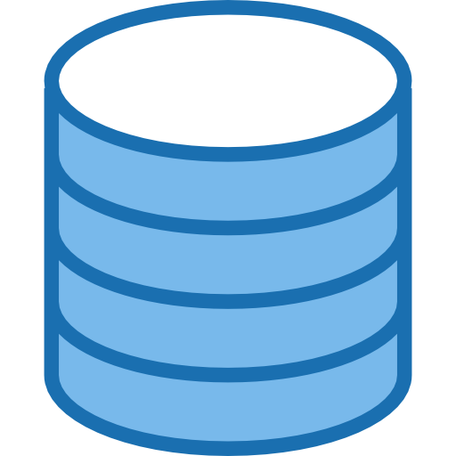
Descripción general del proyecto.
“Cliente”
“Servidor”
Aplicación Windows:
- Visual Studio
- .NET Framework.
- Windows forms.
- C#
Aplicación móvil:
Android Studio
Java
FTP mediante sockets
Base de datos:
- Access SQL
Base de datos:
- SQLite

Slide 5
Intercambio de datos.
XML con los datos del combate:
- Final del turno.
- Primera conexión.
- Cambio de Pokémon.
Mensaje con la información durante el turno:
- Cuando finaliza un “subturno”.
Mensaje con el ataque seleccionado por el usuario:
- Cuando el usuario elige el ataque.
Mensaje de desconexión:
- Cuando el usuario sale de la pantalla de combate.

Slide 6

Hilos y multijugador.
Cuando recibe respuesta se activa automáticamente el modo multijugador.
Si deja de recibirla o el Android se desconecta, se desactiva y continúa funcionando normalmente.

